Slide 1
LOS QUEHACERES

Slide 2
Cocinar la cena

Slide 3
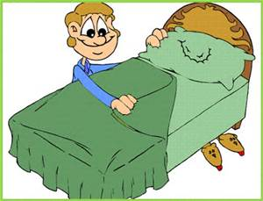
Hacer la cama

Slide 4
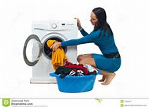
Lavar la ropa

Slide 5
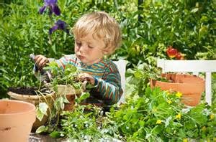
Trabajar en el jardín

Slide 6

Barrer el piso

Slide 7

Arreglar el dormitorio

Slide 8
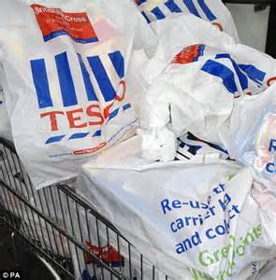
Hacer la compra

Slide 9
Pasar la aspiradora

Slide 10
Sacar la basura

Slide 11
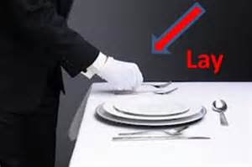
Poner la mesa

Slide 12
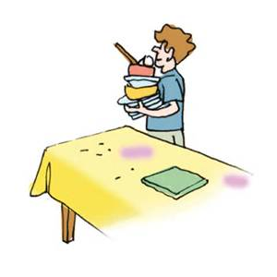
Quitar la mesa

Slide 13
Lavar los platos

Slide 14

Poner el lavaplatos

Slide 15
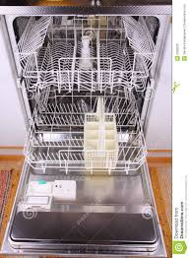
Vaciar el lavaplatos

Slide 16
Lavar el coche

Slide 17
Planchar la ropa

Slide 18

Pasear al perro

Slide 19
No hacer nada

Slide 20


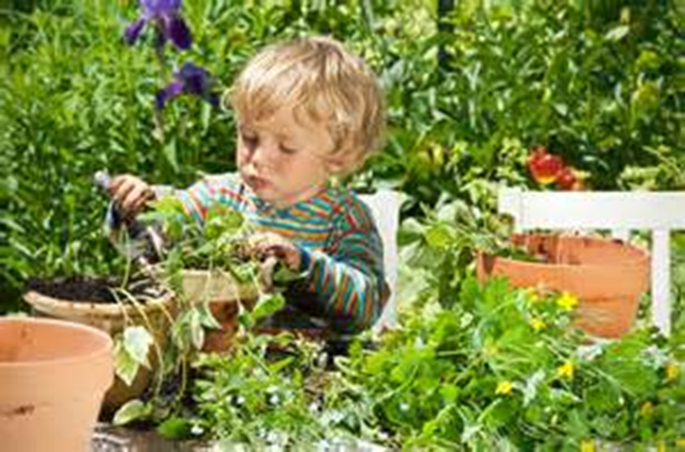



Notes:
Which pictures are missing / chorusing activities or other games

Slide 21


Notes:
Noughts and crosses (students simply draw a grid in the back of their books and complete a noughts and crosses game with reference to the pictures on the board).

Slide 22
Tarea: Escriban 10 frases con el vocabulario nuevo (usando el ejemplo abajo)
1 | 2 | 3 |  | 4 | 5
El lunes El martes El miércoles El jueves El viernes El sábado El domingo Todos los días | por la mañana por la tarde por la noche | cocino… lavo… hago… pongo… quito… |  | porque es | divertido interesante relajante útil emocionante aburrido laborioso necesario
 |  | me encanta me gusta no me gusta odio tengo que (I have to) | cocinar lavar hacer poner quitar
Notes:
Speaking or writing frame

